Slide 1
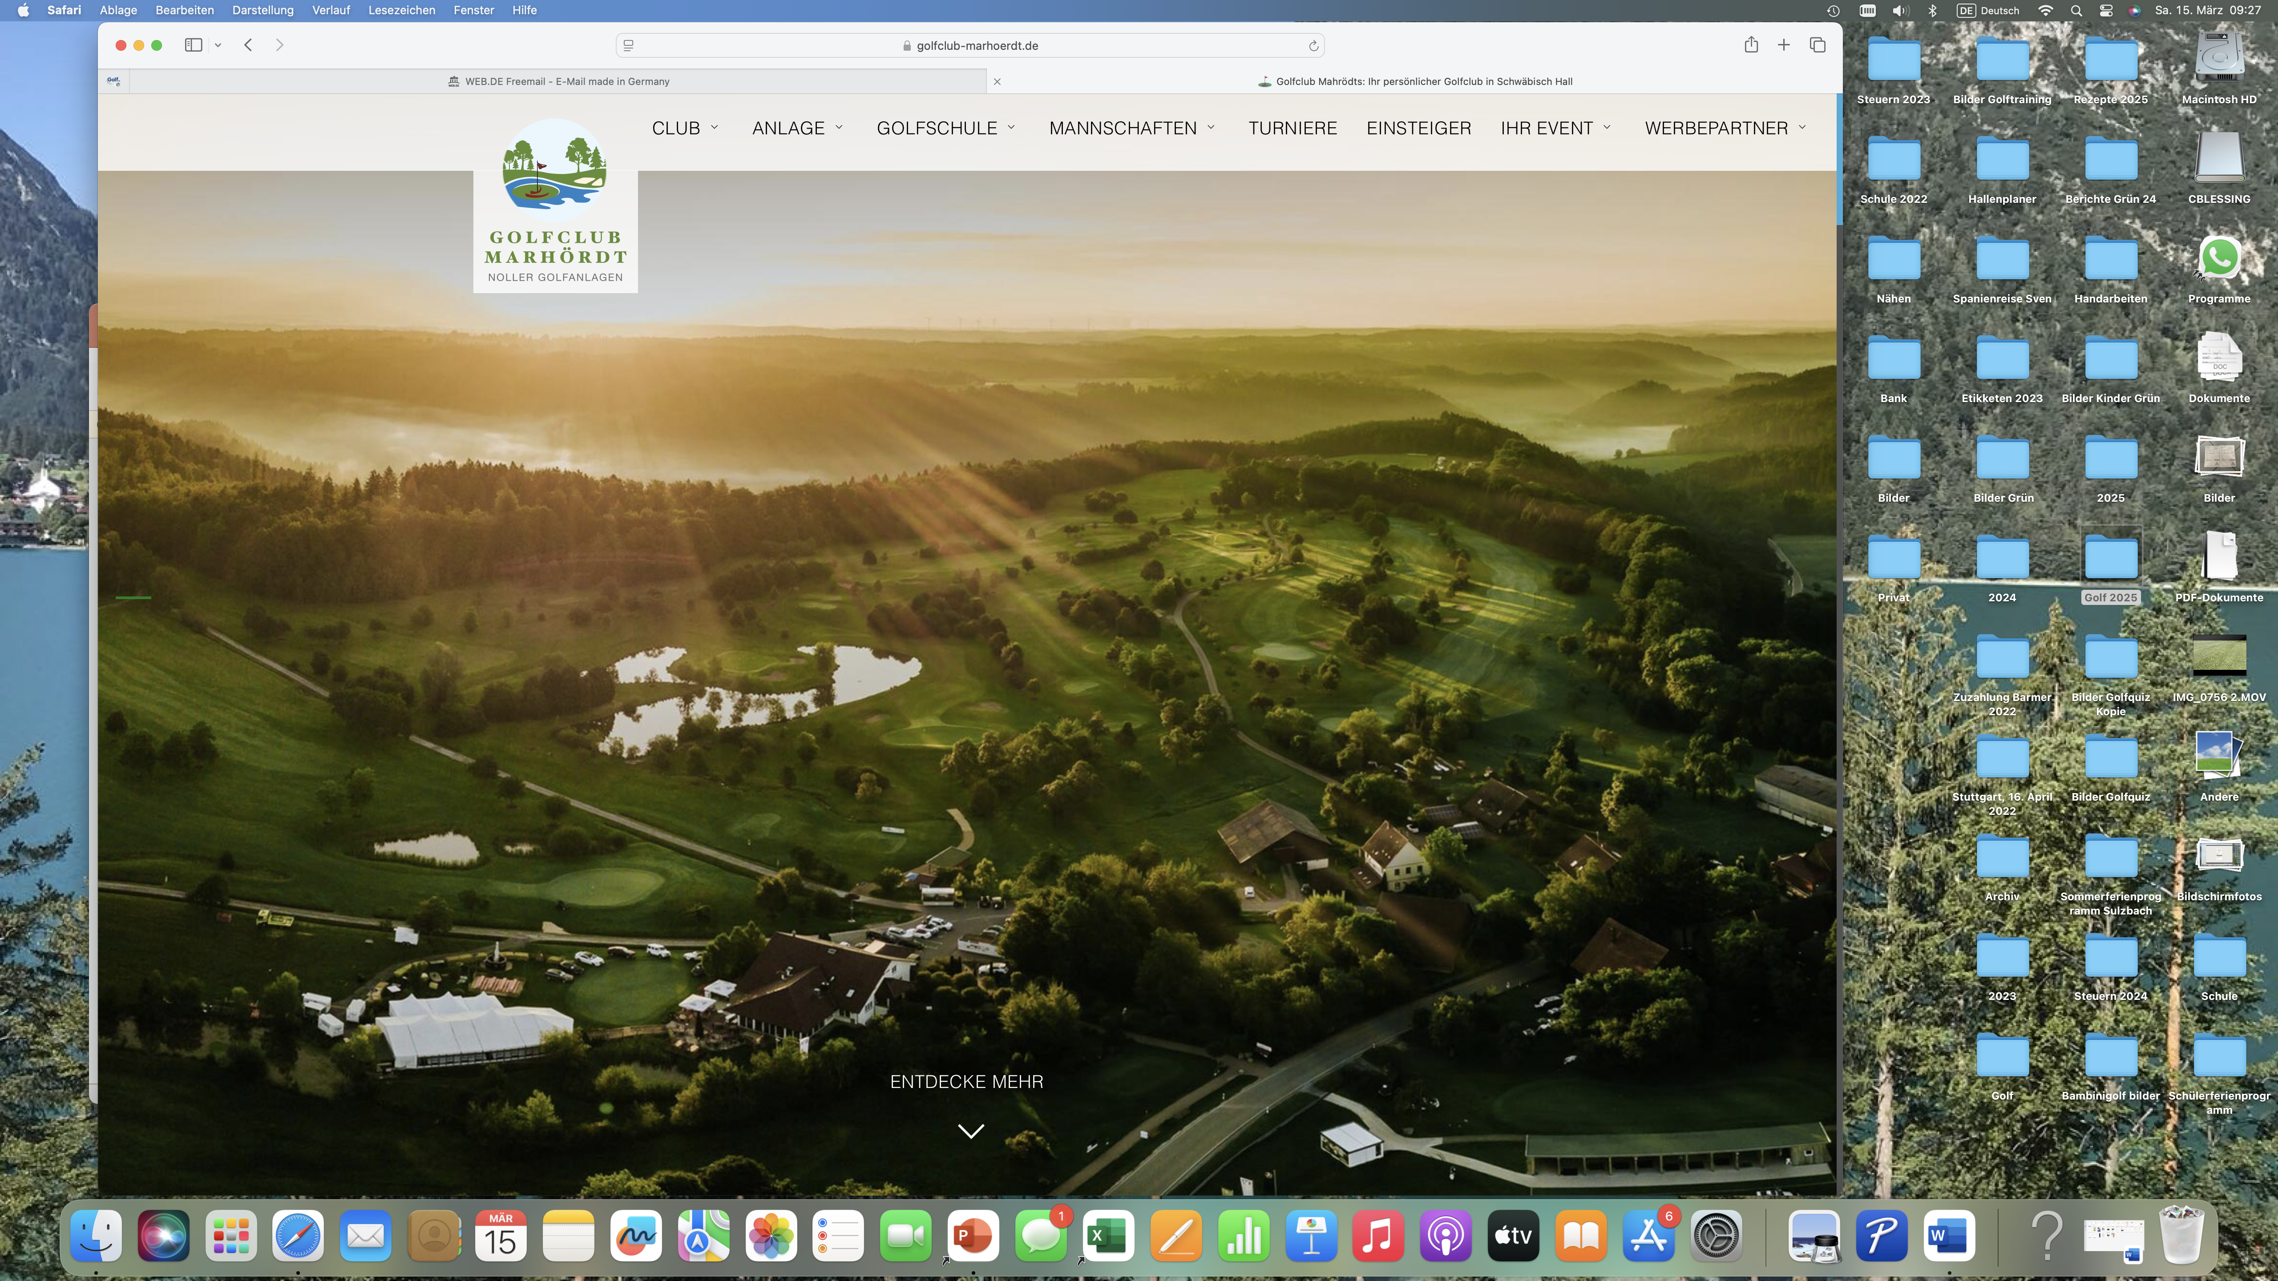
-lich willkommen zur Infoveranstaltung
Jugendarbeit 2025
im GC Marhördt

Slide 2
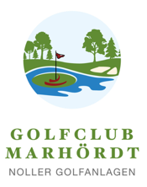
Jugend Golf 2025
Themen
Terminplan
Jugendtraining
Trainingszeiten und Trainingsgruppen
Trainingsinhalte
Anmeldung
zu allen Aktivitäten unserer Clubjugend
Jugend-Olympics
Anmeldung Albatros

Slide 3
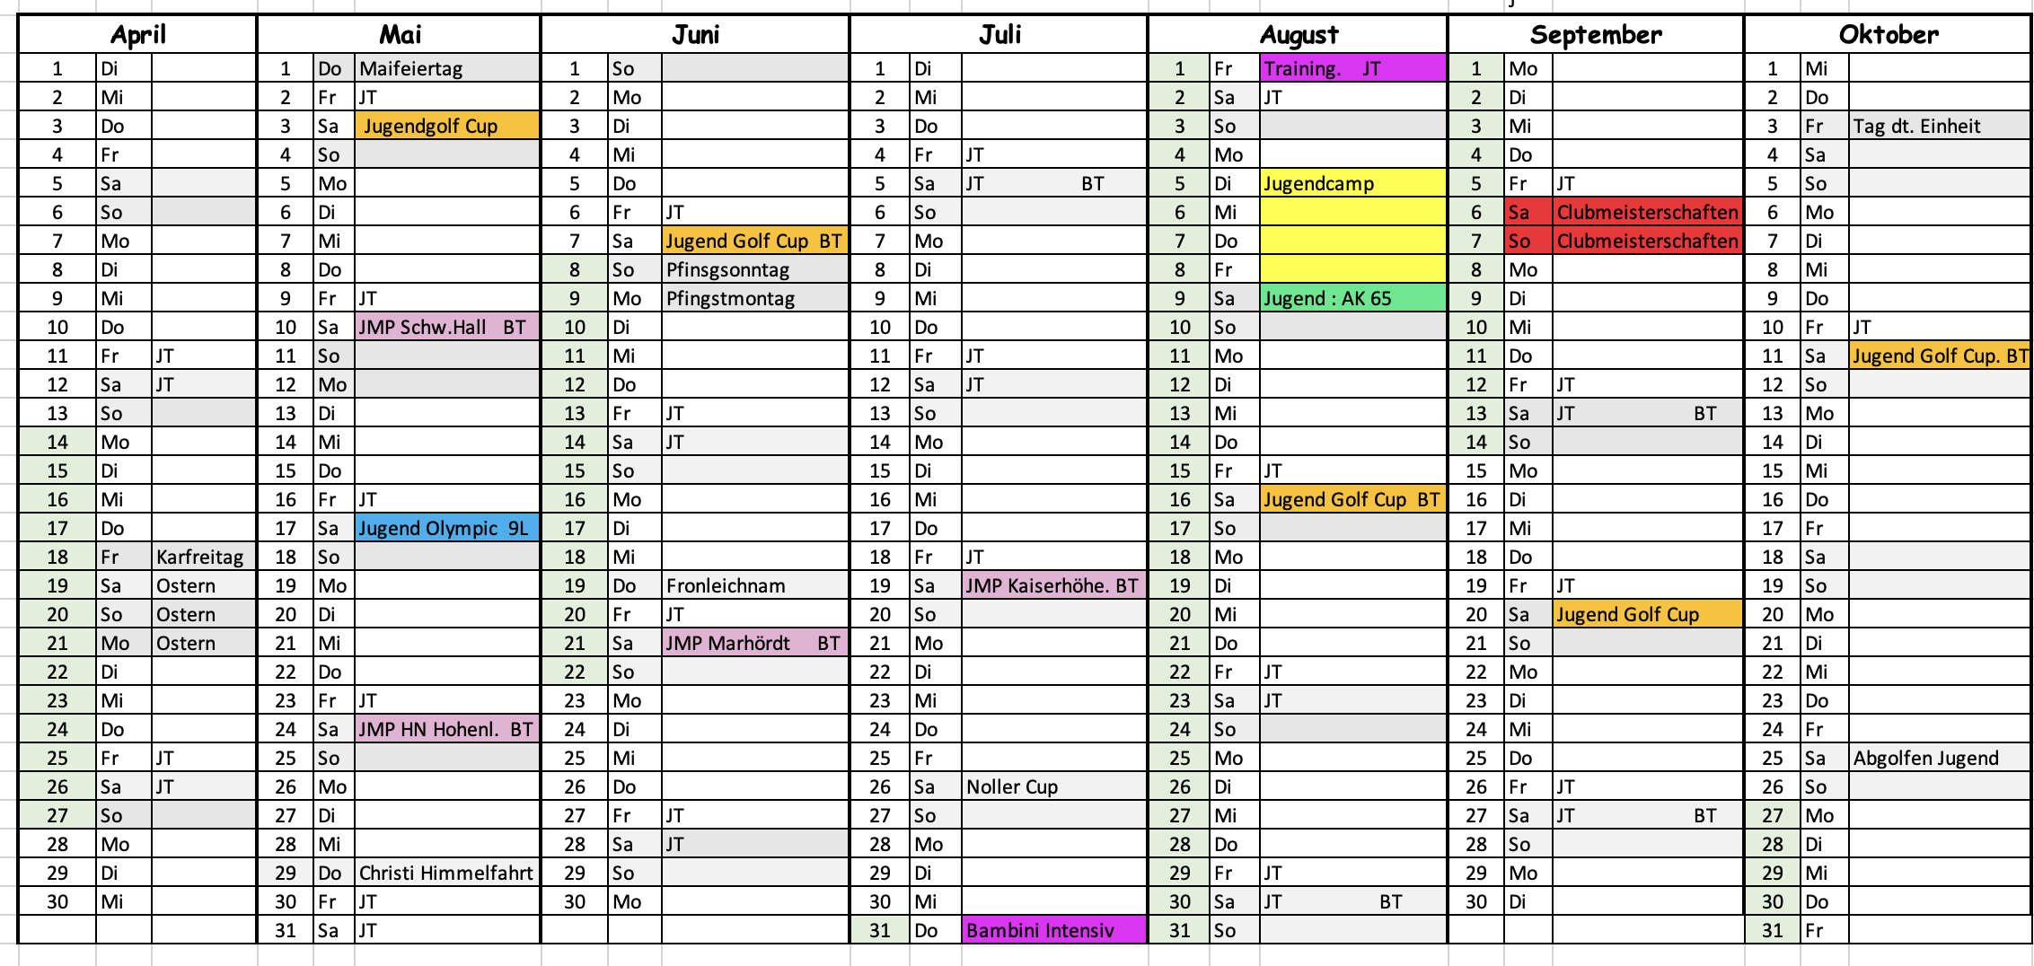
Jugend Golf 2025
Jugendtermine
JT Jugendtraining
BT Bambini Training
VR-Talentiade Quali am 17.05. im GC Heilbronn -Hohenlohe, Halbfinale am 13.07. im GA Eselpfad,
Finale 13.09. GC Öschberghof.

Slide 4
Jugend Golf 2025
Jugendtraining - Trainingszeiten und Trainingsgruppen
Freitag 17:30 – 19:00 Uhr Basistraining (ab 8 Jahren)
Wöchentlich, außer an Feiertagen
Samstag 11:00 – 12:30 Uhr Fördertraining (ab 13 Jahren)
Wöchentlich, außer an Feiertagen
Samstag 10:45 – 12:15Uhr Bambini Training (6-8 Jahren)
14 tägig, Termine auf der Webseite

Slide 5
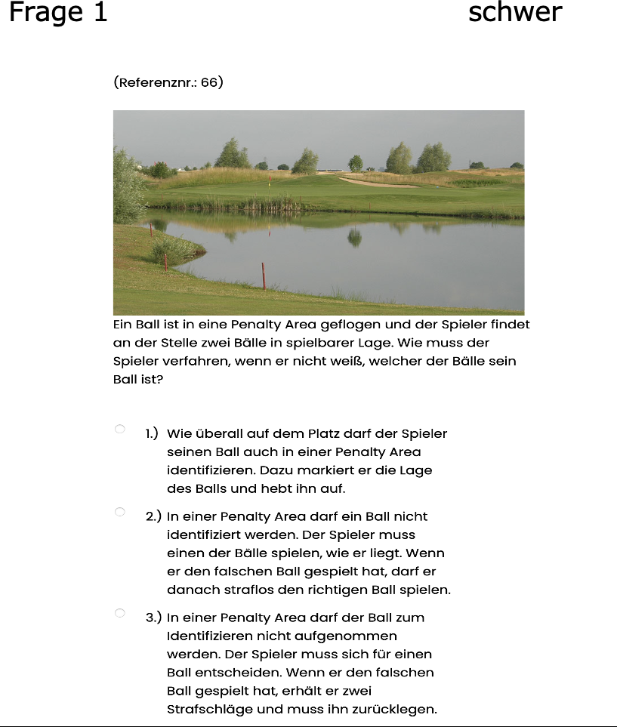
Jugend Golf 2025
Jugendtraining
Regelmäßige Regelaufgaben
Selbständiges bearbeiten zu Beginn des Trainings, bzw. nach Anweisung des Pros
Ziel:
verbessern der Regelkenntnis
Alle Regelkarten bearbeitet bis zum Jugendcamp
Regelanwendung auf dem Platz üben
Korrekte Regelanwendung bei Turnieren

Slide 6
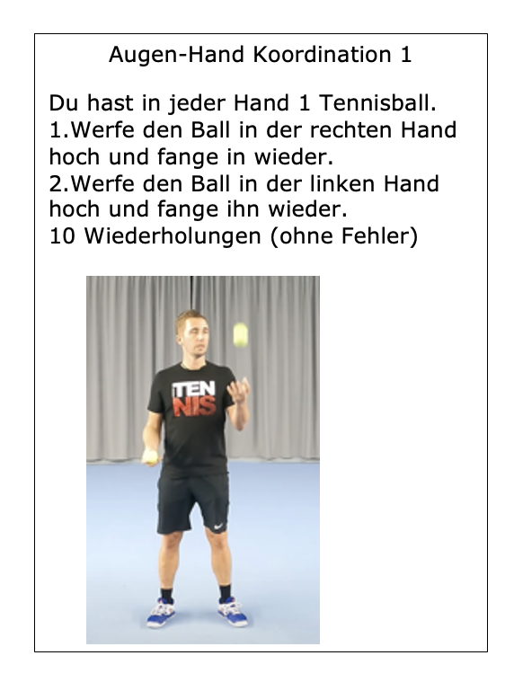
Jugend Golf 2025
Jugendtraining
Regelmäßige Fitness und Koordinationsübungen
Selbständiges Durchführung
zu Beginn des Trainings, bzw. nach Anweisung des Pros
Ziel:
verbessern der körperlichen Fitness
Bessere Stabilität beim Schwung
Verbesserte Koordination
Bessere Kondition dadurch bessere Konzentration

Slide 7
Jugend Golf 2025
Trainingsablauf:
Vorbereiten 10 Minuten vor der eigentlichen Trainingszeit bereits auf der Anlage, eintragen in der Anwesenheitsliste
Selbstständiges üben der Fitness und Koordinationsübungen
15-20 Minuten
Anschließend Golftraining beim Pro
Selbstständiges durchführen des Regelquiz 10-20 Minuten

Slide 8
Jugend Golf 2025
Bambini Training
Vorbereitung für das Kinder Golfabzeichen:
Fitness und Koordinationsübungen
Putten
Abschläge in einen Korridor
Bunkerschläge in einen Zielkreis
Pitchen und Chippen
Kleine Wettkämpfe:
im kurzen Spiel
Longest Drive

Slide 9
Jugend Golf 2025
Bambini Trainingsablauf
10 Minuten vor Trainingsbeginn am Treffpunkt Clubterrasse
Von 10:45 Uhr bis 12:00 Uhr Fitness und Koordination bei unseren Betreuern (Christiane, Wolfgang, Almut, Jana, Julian)
Von 11:00 Uhr bis 11:50 Uhr golfspezifisches Training in Gruppen mit Golfpro Joao und unseren Betreuern
Von 11:55 Uhr bis 12:15 Uhr Abschlusswettbewerb

Slide 10
Jugend Golf 2025
Jugend-Olympics des Sportkreis Rems-Murr
Samstag 17.05. 2025 in Oberrot- Frankenberg
9-Loch Golfturnier für 8-16jährige Golfer/innen
Start um 10:00 Uhr
Golf „Spiel und Spaß- Parkour“ für 6-8 jährige ohne
Golferfahrung Start 10:30 Uhr

Slide 11
Jugend Golf 2025
Jugend-Olympics des Sportkreis Rems-Murr
Wir brauchen Eure Unterstützung bei der Organisation.
Golfturnier: Scorekarten Ausgabe, Starter, Vorcaddy, Betreuer der Spielergruppen
Spiel-und Spaß- Parkour: Aufbau, Anmeldung
Betreuung an den Stationen, Abbau
Bitte tragt euch in der entsprechenden Liste ein.

Slide 12
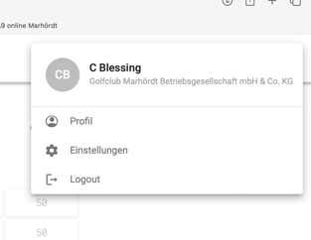
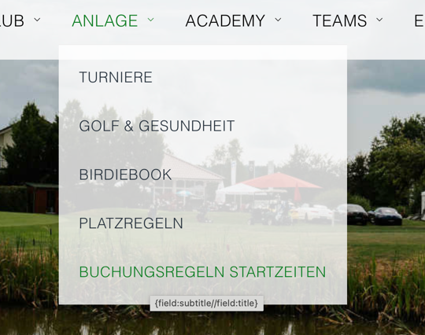
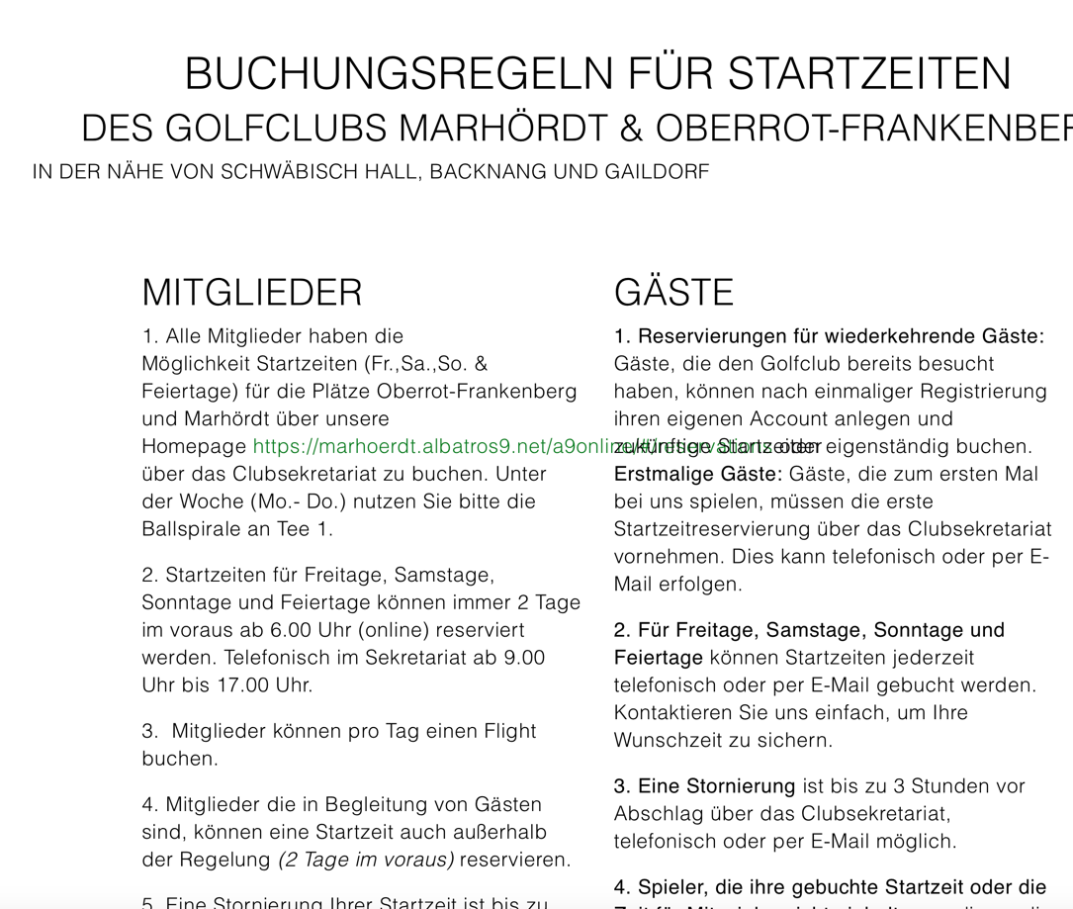
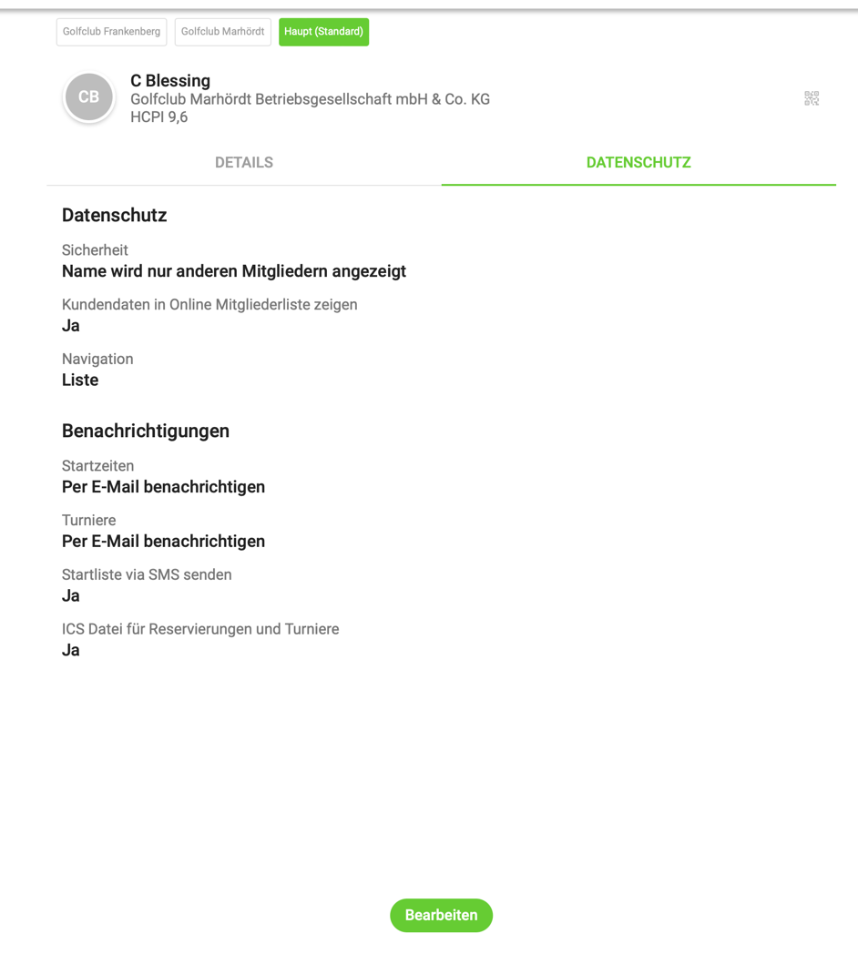
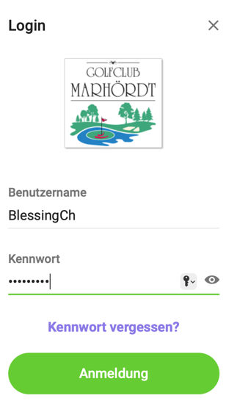

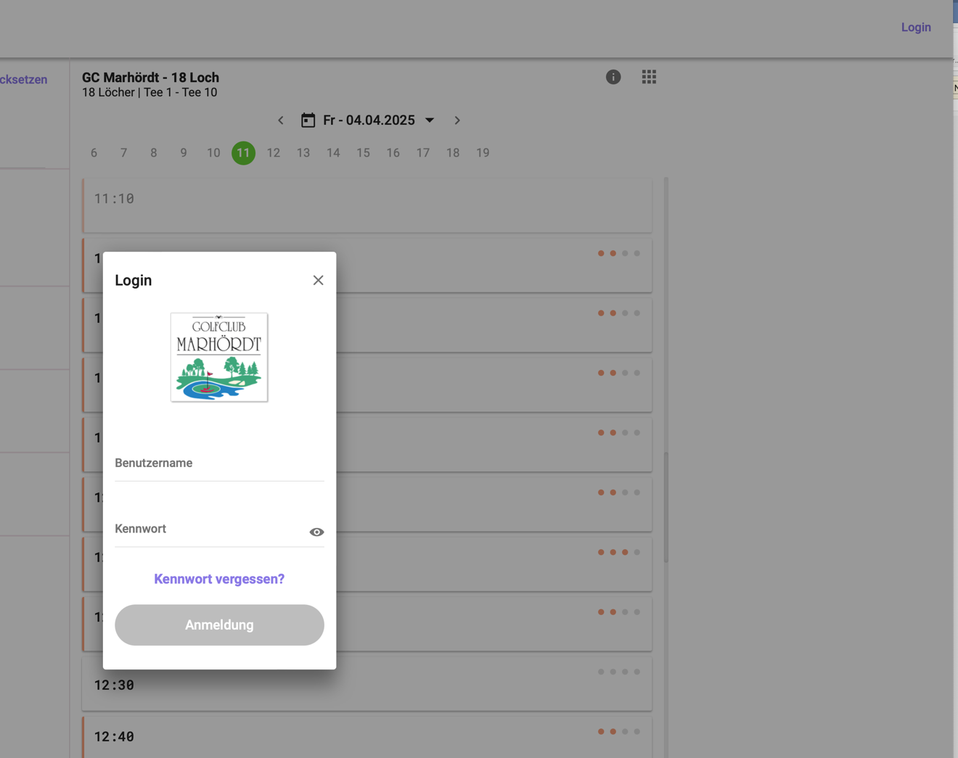
Jugend Golf 2025
Profiländerung im Albatros
1. Anmeldung
Bearbeitung Profil
Mit Hilfe des links öffnen
Auf Bearbeiten
Anmelden über das Login
Das Profil sollte danach so aussehen, alles was geändert werden muss, einfach anklicken.

Slide 13
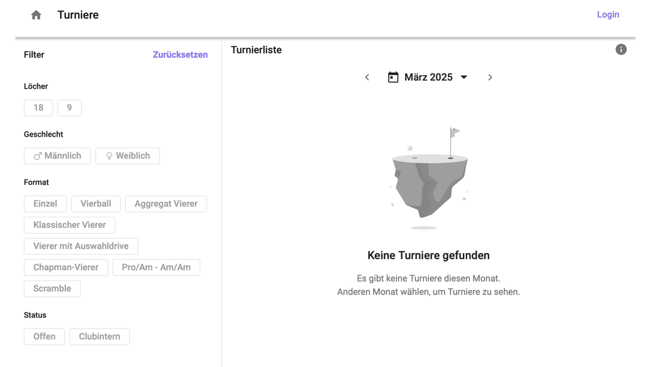
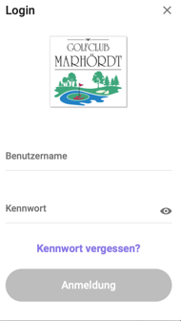
Jugend Golf 2025
Anmeldung Jugendtraining
über Albatros – Turniere
Entsprechendes Turnier aussuchen
1
2
Anmelden mit den Login Daten
3

Slide 14
Jugend Golf 2025

